Slide 1


Role Playing Game
Projet Java | COLLIN Léa - DOLLE Jérémy

Slide 2
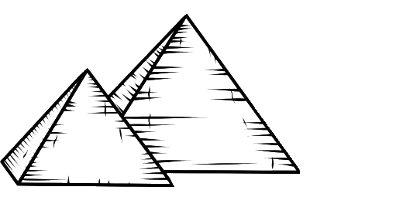
Présentation
Thème et règles du jeu
Base sur le thème de l’Egypte
Survivre aux épreuves de la « Pyramid Of Death »

Slide 3
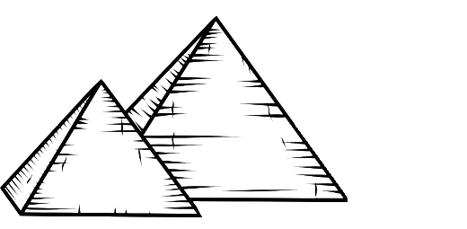
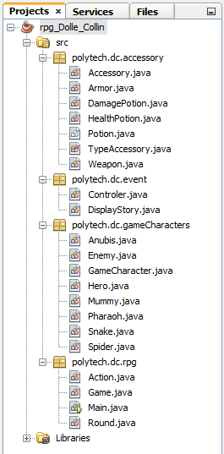
codage
Packages & classes
4 Packages
21 Classes

Slide 4
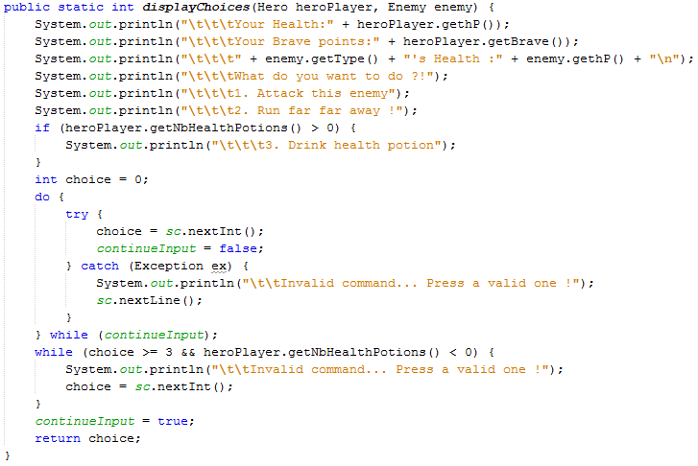
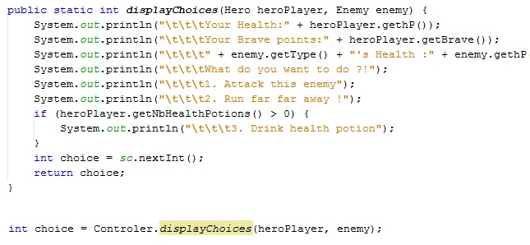
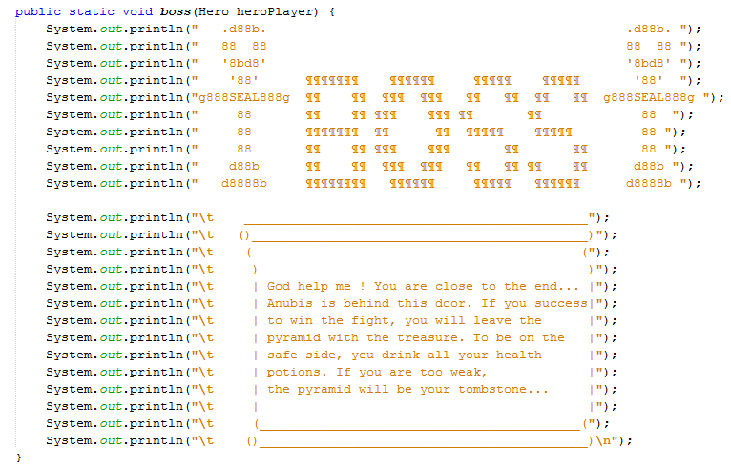
Package Event
Classes Controler & DisplayStory
Classe Controler
Classe DisplayStory
Classe Round

Slide 5
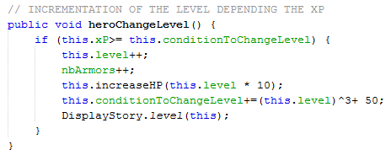
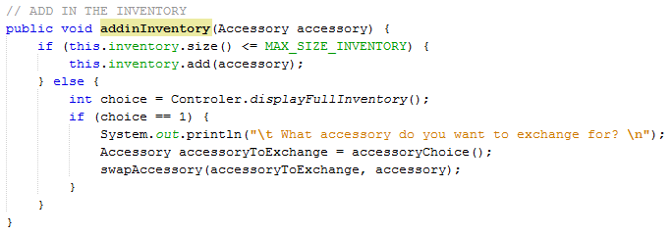
Méthodes
Classe Hero

Slide 6

Conclusion
Bénéfices du projet
Travail collaboratif
Codage en Anglais
Réalisation concrète en Java
Sujet intéressant

